Slide 1

судномодельний гурток
НВК
презентує
заняття основного рівня.
Військово-морський прапор України.
Частина 3

Slide 2
Сучасний прапор ВМС України
Відроджуючи гетьманський прапор (1992—1994)
Повернення до національної морської символіки почалося після розвалу Задянського Союзу і проголошення незалежності України 24 серпня 1991 року. Питання національної військової символіки для армії і флоту України виникло одним із перших ще до створення Міністерства оборони і Військово-Морських Сил України — в серпні 1991 року.
Питання про національну флотську символіку стало актуальним після формування організаційної групи ВМС України на початку квітня 1992 року. Для дослідження історії української військово-морської символіки, рішенням командувача ВМС контр-адмірала Бориса Кожина була виділена група офіцерів. Загальне керівництво розробкою символіки ВМС України здійснював капітан 2 рангу Юрій Шалит.
Відповідних знань у офіцерів не було. Як згадує Мирослав Мамчак, один із членів цієї групи, виручили їх шефи, які почали надсилати відповідну літературу, та управління Військово-Морських Сил Головного штабу Збройних Сил України. У середині квітня 1992 року до орггрупи ВМС прибув капітан 3 рангу Ігор Тенюх. Він мав з собою зразок прапора флоту УНР 1918—1921 років, який і запропонував прийняти прапором Військово-Морських Сил України. У цьому вбачалася передача і правонаступність історичних традицій національного флоту.

Slide 3
На базі цього прапора командувач флоту розпорядився розробити решту символіки для ВМС України, і в червні 1992 року перший альбом з пропозиціями від орггрупи був направлений до Головного штабу Збройних Сил України. До пропозицій було включено і проект корабельного гюйса. Першим тимчасовим гюйсом командувач ВМС затвердив блакитне полотнище з золотим тризубом посередині, запропоноване організаційною групою ВМС.
Значну допомогу морякам у питанні символіки надав представник львівського РУХу Орест Карелін-Романишин[, який на той час був одним з небагатьох фахівців військового прапорництва в Україні і вже мав спеціалізовані виставки у Києві та Львові. Він декілька разів приїздив до Севастополя і власноруч пошив Військово-морські прапори для перших кораблів і морської піхоти Українського флоту.
Проте остаточне рішення щодо флотської, символіки затягувалося. Тому на першому новозбудованому кораблі ВМС, кораблі управління «Славутич», замість Військово-Морського прапора 28 липня 1992 року був піднятий Державний прапор України. Прапори потрібного зразку корабель отримав лише в листопаді того ж року.

Slide 4
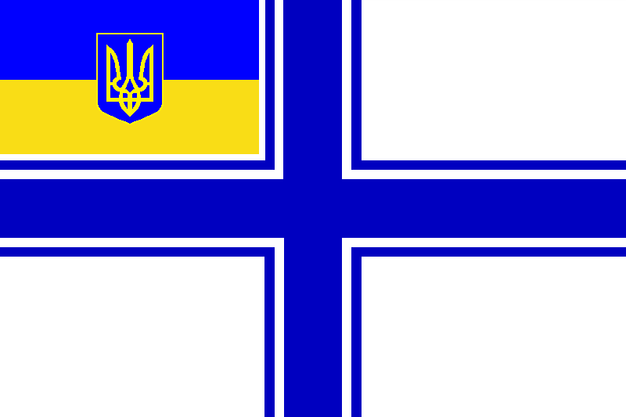
Військовий прапор українського флоту зразка 1993 р. Прапор такого зразку було піднято на кораблі «Донецьк» 26 червня 1993 року

Slide 5
Варіант без національного прапора в кантоні (1995)
Наказ командувача Військово-морських сил України «Про введення в дію тимчасового Положення про Військово-морський прапор України» від 8 грудня 1994 року № 424 підписав контр-адмірал Олексій Риженко. Пунктом першим наказу вводилося в дію тимчасове Положення про Військово-морський прапор України, а другий пункт визначав, що «кораблям 1-го і 2-го рангів піднімати Державний прапор України на гюйсштоках і вважати його гюйсом (фортечним прапором)».
Так новий зразок прапора ВМС України в грудні 1994 року появився на флагштоках кораблів. Однак на деяких кораблях стали піднімати прапори просто з самим синім хрестом, без облямівки, виготовлені, як правило, при допомозі шефів в областях, які, як виявлялося, про Військово-морський прапор мали досить уявне бачення
.

Slide 6
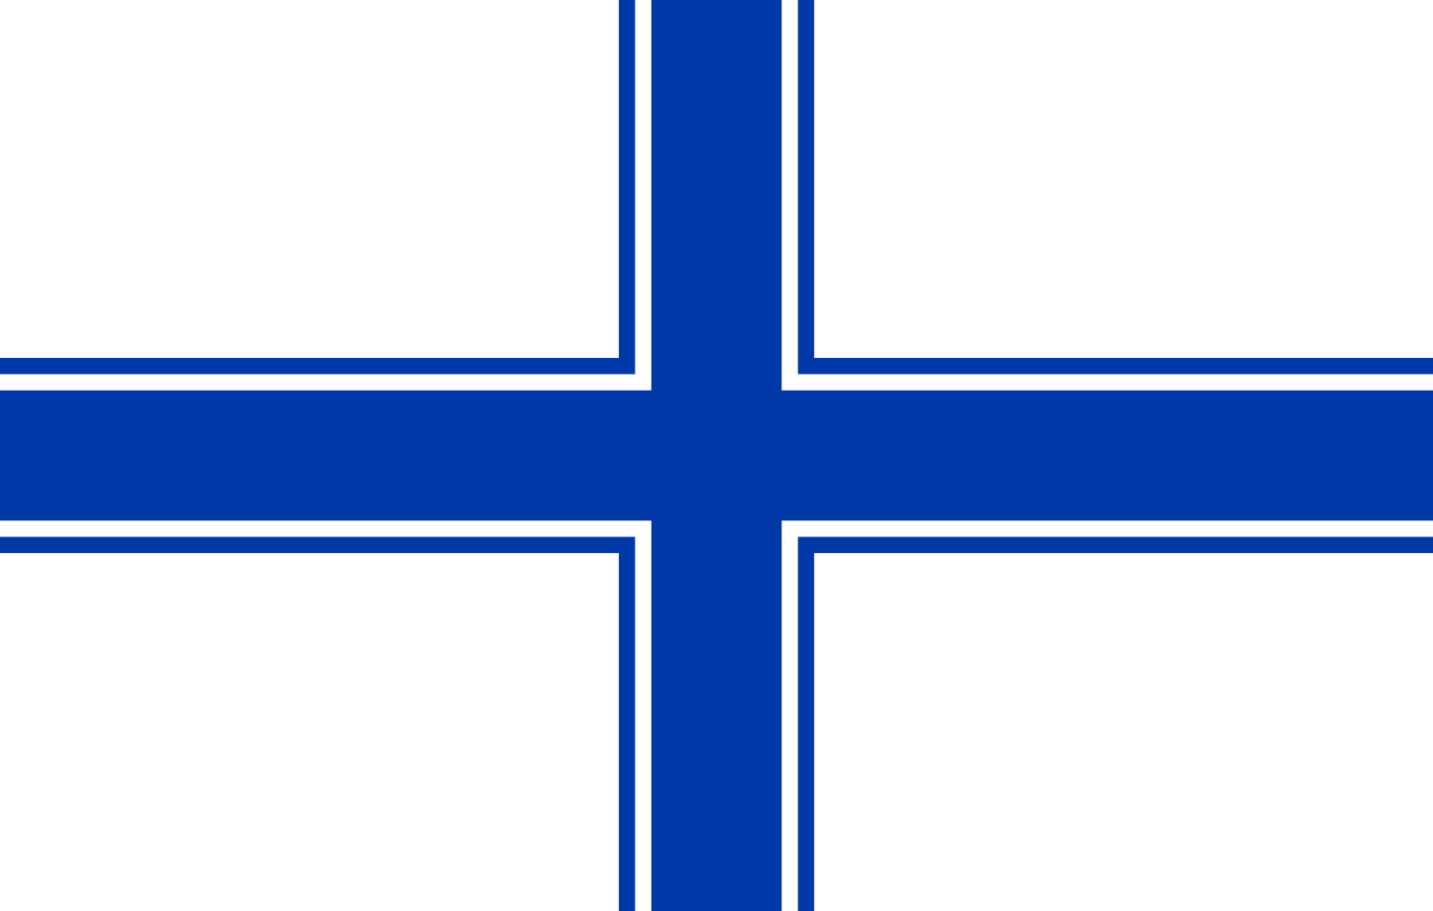
Прапор ВМС України від 8 грудня 1994 року. З 1 серпня 1997 року прапор ВМС України, який піднімається при стоянці та в морі.

Slide 7
Сучасний прапор ВМС України (1996)
З початку 1996 року Військово-морські сили України розпочали підготовку до своїх перших оперативно-тактичних навчань «Море-96» та до першого в своїй історії трансатлантичного походу загону кораблів до США. Однак з символікою питання залишалося не вирішеним, не було затверджених проектів не лише прапора ВМС, а й посадових прапорів, вимпела та іншої флотської символіки.
У травні члени комісії повезли альбом з оформленими проектами на погодження і затвердження до міністерства оборони України та Адміністрації Президента України. В Києві до цієї роботи долучився колишній офіцер ВМС, народний депутат України капітан 1 рангу Євген Лупаков та севастопольська просвітянка Любов Гуляєва. Саме вони, внісши зміни до альбому, повернули Військово-морському прапору вигляд історичного прапора флоту УНР. Цей проект і був затверджений міністром оборони України генерал-полковником Олекмандром Кузьмуком.

Slide 8
Тож на перших оперативно-тактичних навчаннях Військово-морських сил України «Море-96» 1 серпня 1996 року та під час походу того ж року фрегата «Гетьман Сагайдачний» і великого десантного корабля «Костянтин Ольшанський» з візитом до США над морями і океанами віяли затверджені міністром оборони України Військово-морські прапори Українського флоту, які об'єднали нові традиції морської символіки з історією козацького флоту України, флоту УНР і сучасних Військово-морських сил в єдиний історичний процес розвитку морської справи в Україні.

Slide 9
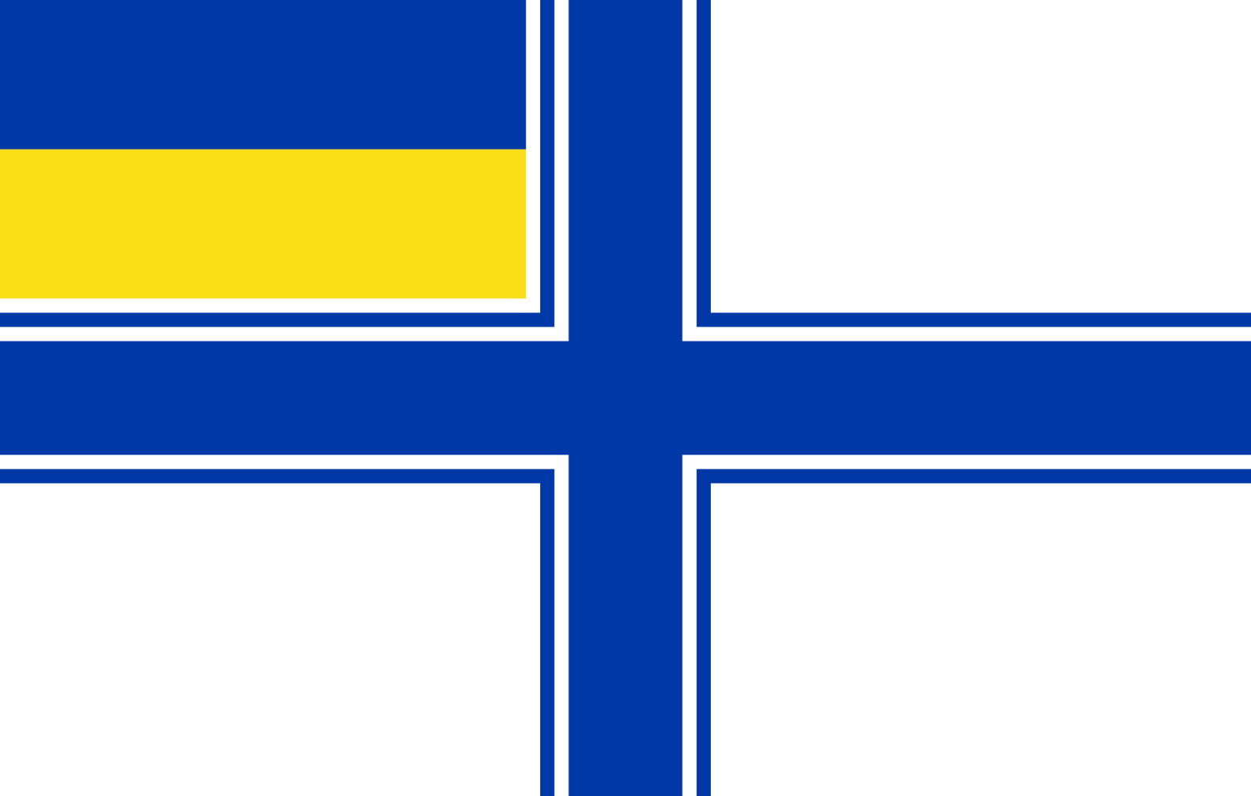
Прапор ВМС України, який піднімається в свято та урочисті дні, від 1 серпня 1997 року. З 2002 року — використовується як кормовий прапор. Затверджений в 2006 році.

Slide 10
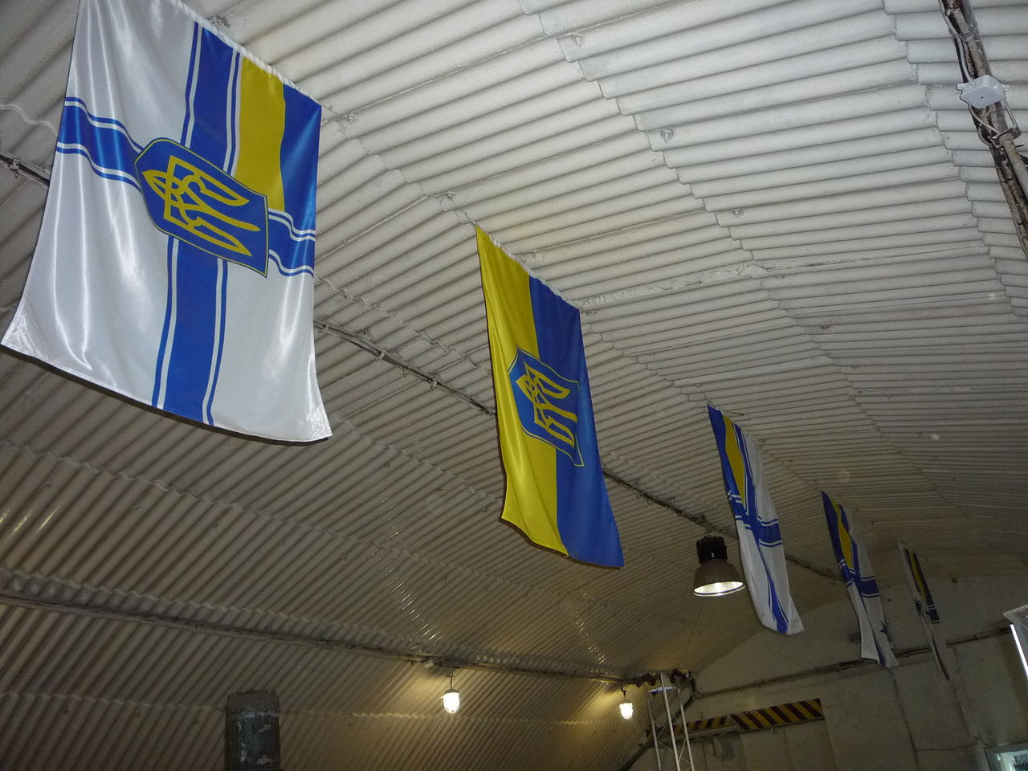
Посадові прапори в музеї ВМС України в Балаклаві.

Slide 11
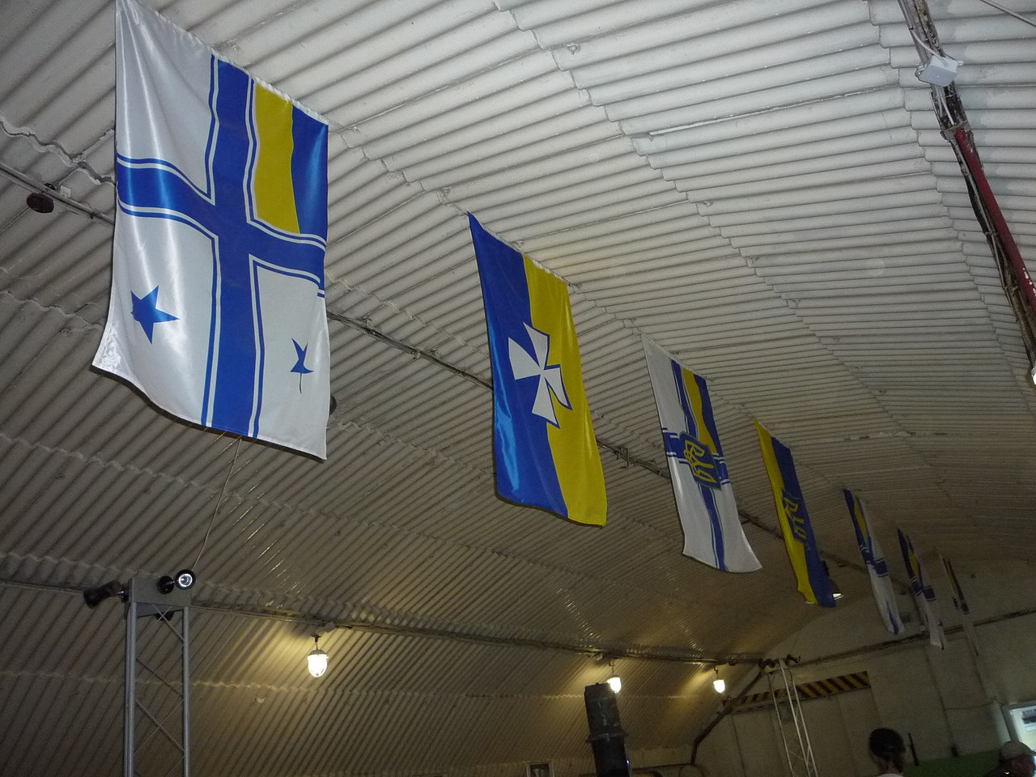
Посадові прапори в музеї ВМС України в Балаклаві. Прапор з білим хрестом — проект гюйсу.

Slide 12
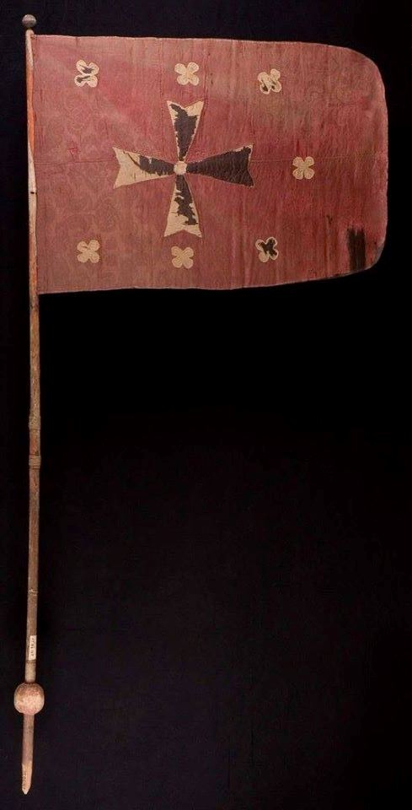
Цікаво!
Прапор Війська Запорозького 1620-их року виявили у Військовому музеї Стокгольма

Slide 13
Література
С. Н. Ворожейкинъ. Морск. Кад. ЕИВ Насл. Цес. Корпусъ // Морской журналъ. — Вип. № 107 (11), Ноябрь 1936. — С. с. 4-5.
Гай-Нижник П. Чорноморський флот і українське державотворення 1917–1918 років // Військовий музей (науково-методичний збірник). — Вип. Вип.7. — С. с. 37–46.
О. Лисяк. Мрія Чорноморського прапора (кап. лейт. фльоти С. Шрамченко) // Свобода, Джерсі Сіті. — Вип. Ч.80.
Кравцевич-Рожнецький В. Золотий хрест над Чорним морем // Дзеркало тижня. — Вип. № 49 (373).
Мамчак Мирослав. Військово-морська символіка України. — Снятин : ПрутПринт, 2009.
Шрамченко Святослав. День свята Української Державної Фльоти. — Літопис Червоної Калини. — Львів, 1933. — Т. 6.
Шрамченко Святослав. Піднесення Українського прапора в Чорноморській Флоті. — Каліш, 1930. — (За державність)
Іван Крип’якевич. Історія Українського війська. — Видання І. Тиктора. — Львів, 1936.
Марія Климчак. Українському військово-морському Прапорові — 90 років. // «Всесвіт». — Вип. № 5-6 за 2008 рік. — С. с. 192-196.

Slide 14
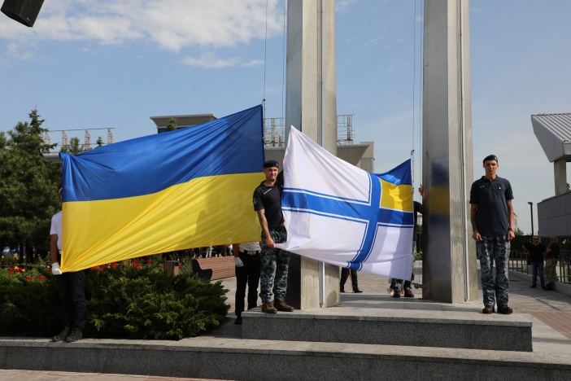
Слава Військово-Морським Силам України!

